Slide 1
第三章信道与噪声
通信工程学院ISN
刘龙伟
二零一七年

Slide 2
内容提要
3.1 信道分类
3.2 信道模型
3.3恒参信道的特性及其对信号传输的影响
3.4 随参信道的特性及其对信号传输的影响
3.5 信道加性噪声
3.6 信道容量
作业：2、6、12、13、19、20

Slide 3
3.1 信道分类

Slide 4
一、狭义信道
——信号的物理传输媒质。
①有线信道（有形而看得见，摸得着）
双绞线，光纤，同轴电缆，对称电缆，等。
②无线信道（无形而看不见，摸不着）
地波传播、短波电离层反射、超短波或微波
视距中继、人造卫星中继、散射及移动无线
电信道，等。

Slide 5
二、广义信道
广义信道——信号的传输通道（传输系统）
广义信道除了包括传输媒质外，还包括通信系统有关的变换装置。
􀂄 这些装置可以是发送设备、接收设备、馈线与天线、调制器、解调器等等。
􀂄 这相当于在狭义信道的基础上， 扩大了信道的范围。
它的引入主要是从研究信息传输的角度出发，使通信系统的一些基本问题研究比较方便。

Slide 6
广义信道分类
狭义信道是广义信道十分重要的组成部分，
通信效果的好坏，在很大程度上将依赖于狭
义信道的特性。
广义信道按照它包括的功能，可以分为调制
信道、编码信道。
调制信道——当研究调制与解调问题时，我们
所关心的是调制器输出的信号形式、解调器输
入端信号与噪声的最终特性，而并不关心信号
的中间变换过程。
编码信道——如果研究编码与译码问题时采用
编码信道，会使问题的分析更容易。

Slide 7
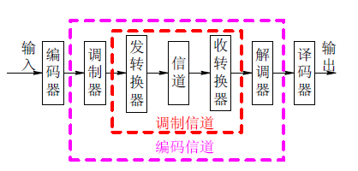
调制信道和编码信道

Slide 8
3.2 信道模型

Slide 9

一、调制信道模型
调制信道的共性：
有一对（或多对）输入端和一对（或多对）输出端；
绝大多数的信道都是线性的，即满足线性叠加原理；
信号通过信道具有固定的或时变的延迟时间；
信号通过信道会受到固定的或时变的损耗；
即使没有信号输入，在信道的输出端仍可能有一定的输出（噪声）。
模型——线性时变网络

Slide 10
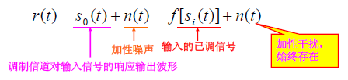

二、调制信道的输入与输出
二对端的调制信道模型，其输出与输入的关系有
反映了信道特性，不同的物理信道具有不同的特性。

Slide 11
三、调制信道分类
通常信道 特性是一个复杂的函数，它可能包括各种线性失真、非线性失真、交调失真、衰落等。
根据信道传输函数的时变特性可以将调制信道分为两大类：
恒参信道—— 基本不随时间变化，信道对信 号 的影响是固定的或变化极为缓慢的
随参信道——传输函数 随时间随机快变化
在常用物理信道中， 的特性有三种典型形式。

Slide 12
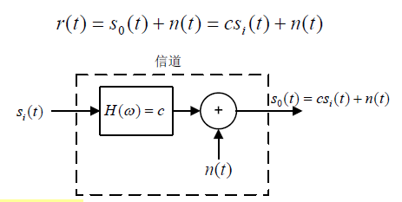
加性高斯噪声信道
第一种形式是常数，或信号频带范围之内是常数。
这种信道可以用加性噪声信道数学模型来表示

Slide 13
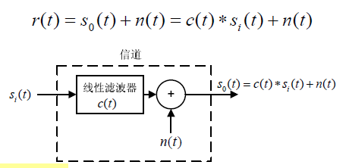
带有加性噪声的线性滤波器信道
第二种 形式在信号频带范围之内不是常数，但不随时间变化。
这种信道在数学上可表示为带有加性噪声的 线性滤波器

Slide 14

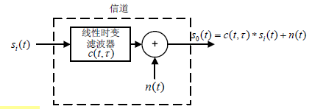
带有加性噪声的线性滤波器信道
第三种 随时间变化
如电离层反射信道、移动通信信道都具有这种特性。
这种信道在数学上可表示为带有加性噪声的线性时变滤波器，信道特性可以表征为时变单位冲激响应。

Slide 15
四、编码信道模型
􀂄 编码信道包括调制信道、调制器和解调器，它与调制信道模型有明显的不同，是一种数字信道或离散信道。
􀂄 编码信道输入是离散的时间信号，输出也是离散的时间信号，对信号的影响则是将输入数字序列变成另一种输出数字序列。
􀂄 由于信道噪声或其他因素的影响，将导致输出数字序列发生错误， 因此输入、输出数字序列之间的关系可以用一组转移概率来表征。

Slide 16
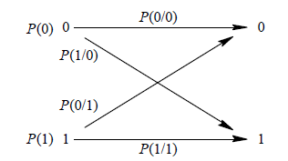

二进制编码信道模型
输出总的错误概率为：

Slide 17

由于信道噪声或其它因素影响导致输出数字序列发生错误是统计独立的，因此这种信道是无记忆编码信道。
根据无记忆编码信道的性质可以得到

Slide 18
3.3 恒参信道的特性及其对信号传输的影响

Slide 19
恒参信道的信道特性不随时间变化或变化很缓慢。
信道特性主要由传输媒质所决定。
如果传输媒质是基本不随时间变化的，所构成 的广义信道通常属于恒参信道；
如果传输媒质随时间随机快速变化，则构成的广义信道通常属于随参信道。

Slide 20
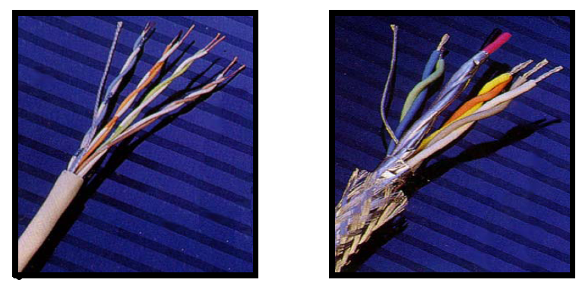
一、恒参信道举例
对称电缆（双绞线）
􀂄为了减小各线对之间的相互干扰，每一对线都拧成扭绞状
􀂄 既可用于模拟传输，也可用于数据传输
􀂄 带宽依赖于线的粗细和传输距离
􀂄 无屏蔽双绞线(UTP)
􀂄 屏蔽双绞线(STP): 以箔屏蔽来减少干扰

Slide 21
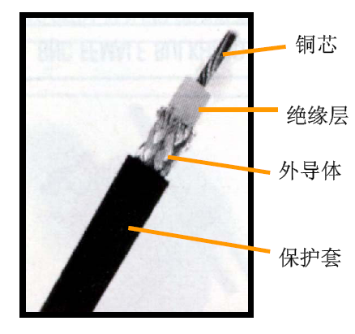
基带同轴电缆：
50Ω，为数据通信传输基带 数字信号
局域网中广泛使用
10Mb/s, 1km
宽带同轴电缆：
75Ω，多用于CATV系 统，传送频分复用的模拟信号
6MHz/300~400MHz，100km
单向放大器

Slide 22
光纤
纤芯和包层构成的双层通信圆柱体，依靠光波承载信息
光纤传输系统：光源、光纤线路和光电探测器
光纤的特点
传送速率高，通信容量大(25~30THz带宽/波段)。目
前，在试验室中光纤带宽超过50Tbps；
8×2.5Gbps，8×10Gbps ，32×10Gbps系统已经实用
传输损耗小(<0.2dB/km)，适合长距离传输
抗干扰性能好，保密性好
轻便
连接困难

Slide 23
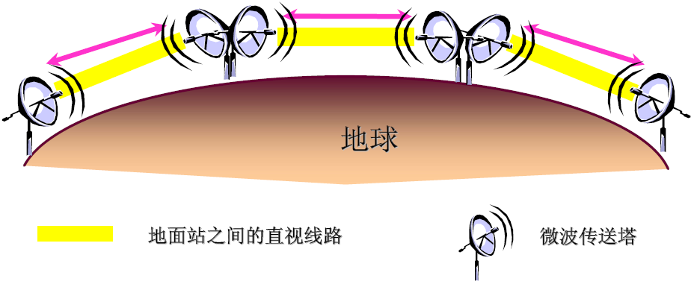
微波中继
在自由空间沿视距传输。
两点间的传输距离一般为30km~50km，当长距离通信
时，需要在中间建立多个中继站
微波中继信道具有传输容量大、长途传输质量稳定、节约有色金属、投资少、维护方便等优点。
应用：长距离传输话音和电视信号；

Slide 24
卫星中继
卫星中继信道是利用人造卫星作为中继站构成的通信信道。
若卫星运行轨道在赤道平面、离地面高度为35780km时，绕地球运行一周的时间恰为24小时与地球自转同步，这种卫星称为静止卫星。不在静止轨道运行的卫星称为移动卫星。
若以静止卫星作为中继站，采用三个相差1200的静止通信卫星就可以覆 盖地球的绝大部分地域(两极盲区除外)，
若采用中、低轨道移动卫星，则需要多颗卫星覆盖地球。
所需卫星的个数与卫星轨道高度有关，轨道越低所需卫星数越多。
卫星中继信道的主要特点是通信容量大、传输质量稳定、传输距离远、覆盖 区域广等突出的优点。
另外，由于卫星轨道离地面较远，信号衰减大，电波往返所需要的时间较长。
卫星中继信道主要用来传输多路电话、电视和数据。

Slide 25
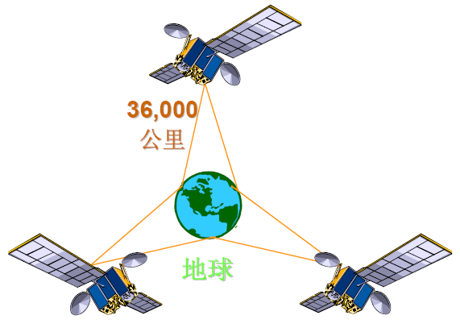
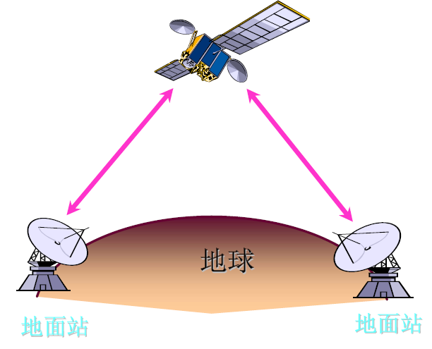

Slide 26


二、恒参信道特性
恒参信道对信号传输的影响是确定的或者是变化极其缓慢的。因此，其传输特性可以等效为一个线性时不变网络。
线性网络的传输特性可以用幅度频率特性和相位频率特性来表征。
理想恒参信道特性

Slide 27
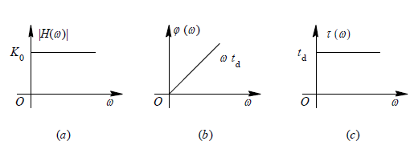
理想信道的幅频特性、相频特性和群迟延-频率特性

Slide 28


理想恒参信道的冲激响应为
若输入信号为 ，
则理想恒参信道的输出为
理想恒参信道对信号传输的影响是
对信号在幅度上产生固定的衰减；
对信号在时间上产生固定的迟延。
——这种情况也称信号是无失真传输。
整个频率范围其幅频特性为常数(或在信号频带范围之内为常数)，
其相频特性为 的线性函数
ω

Slide 29
三、幅频失真
如果信道的幅度-频率特性在信号频带范围之内不是常数，则会使信号产生幅度-频率失真
幅度-频率失真是由实际信道的幅度频率特性的不理想所引起的，这种失真又称为频率失真，属于线性失真。
信道的幅度-频率特性不理想会使通过它的信号波形产生失真， 若在这种信道中传输数字信号，则会引起相邻数字信号波形之间在时间上的相互重叠，造成码间干扰。

Slide 30
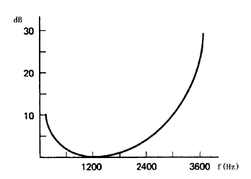
典型音频电话信道的幅度衰减特性

Slide 31
四、相位-频率失真
当信道的相位-频率特性偏离线性关系时，将会使通过信道的信号产生相位-频率失真，属于线性失真。
在话音传输中，由于人耳对相频失真不太敏感，因此相频失真对模拟话音传输影响不明显。
如果传输数字信号，相频失真同样会引起码间干扰，特别当传输速率较高时，相频失真会引起严重的码间干扰，使误码率性能降低。

Slide 32
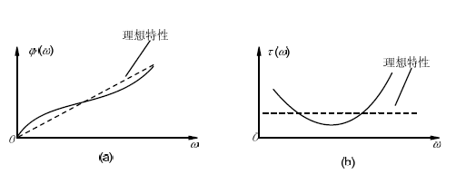
典型电话信道相频特性和群迟延频率特性

Slide 33
3.4 随参信道的特性及其对信号传输的影响

Slide 34
一、随参信道举例
随参信道是指信道传输特性随时间随机快速变化的信道。
随参信道举例
陆地移动信道
短波电离层反射信道
超短波流星余迹散射信道
超短波及微波对流层散射信道
超短波电离层散射
超短波超视距绕射
……

Slide 35
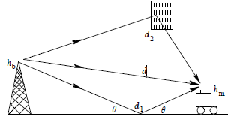
陆地移动信道
陆地移动通信工作频段主要在VHF和UHF频段，电波传播特点是以直射波为主。但是， 由于城市建筑群和其他地形地物的影响，电波在传播过程中会产生反射波、散射波以及它们的合成波，电波传输环境较为复杂，因此移动信道是典型的随参信道。
移动信道的传播路径

Slide 36
短波电离层反射信道
电离层：离地面高60~600km的大气层
由于电离层密度和厚度随时间随机变化，因此短
波电波满足反射条件的频率范围也随时间变化。
短波：3~30MHz(100~10m)
传输无盲区，设备简单，灵活
传输可靠性差，需经常更换工作频率
短波广播，应急通信，抗灾通信，军事通信

Slide 37
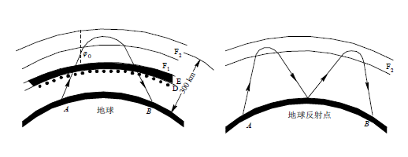
电离层结构示意图

Slide 38
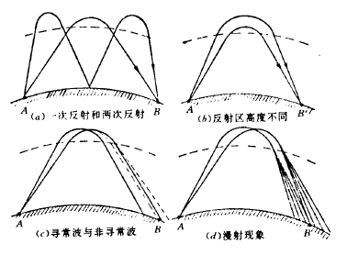
多径形式示意图

Slide 39
二、随参信道特性
随参信道特性：
对信号的衰减随时间而变化
传输的时延随时间而变化
多径传播
由于随参信道比恒参信道复杂得多，它对信号传输的影响也比恒参信道严重得多。下面我们将从两个方面进行讨论

Slide 40
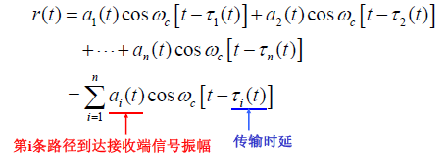
多径衰落与频率弥散
假设发送信号为单一频率正弦波
多径信道一共有n条路径，各条路径具有时变衰耗和时变传输时延且各条路径到达接收端的信号相互独立
则接收端接收到的合成波为

Slide 41



传输时延可以转换为相位的形式
根据概率论中心极限定理，
当n足够大时，x(t)和y(t)都趋于正态分布
表示为包络和相位的形式
包络的一维分布服从瑞利分布，相位的一维分布服从均匀分布

Slide 42
相对于载波来说和是慢变化随机过程， 于是r(t)可以看成是一个窄带随机过程。我们可以得到以下两个结论：
多径传播使单一频率的正弦信号变成了包络和 相位受调制的窄带信号，这种信号称为衰落信号，即多径传播使信号产生瑞利型衰落；
多径传播使单一谱线变成了窄带频谱，即多径传播引起了频率弥散。

Slide 43


频率选择性衰落与相关带宽
当发送信号是具有一定频带宽度的信号时，多径传播除了会使信号产生瑞利型衰落之外，还会产生频率选择性衰落。
假设多径传播的路径只有两条
输出信号为

Slide 44
其频域表示式为
信道传输函数为
信道幅频特性为

Slide 45
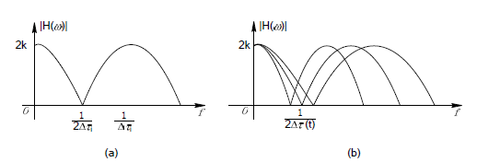
信道幅频特性
信号通过这种传输特性的信道时信号的频谱将产生失真。
对于一般的多径传播，信道的传输特性将比两条路径信道传输特性复杂得多，但同样存在频率选择性衰落现象。

Slide 46

三、相干带宽
多径传播时的相对时延差通常用最大多径时延差表征。
设信道最大多径时延差为
􀂄 则定义多径传播信道的相关带宽为
它表示信道传输特性相邻两个零点之间的频率间隔。
如果信号的频谱比相关带宽宽，则将产生严重的频率 选择性衰落。
为了减小频率选择性衰落，就应使信号的频谱小于相关带宽。
在工程设计中，为了保证接收信号质量，通常选择信号带宽为相关带宽的1/3~1/5。
当在多径信道中传输数字信号时，特别是传输高速数字信号，频率选择性衰落将会引起严重的码间干扰

Slide 47
如何避免频率选择性衰落
信号频谱窄带化
积极措施：
分集，均衡，正交频分复用OFDM，单载波频域均衡FDE，

Slide 48
3.5 信道加性噪声

Slide 49
一、噪声分类
加性噪声与信号相互独立，并且始终存在。
实际中只能采取措施减小加性噪声的影响，而不能彻底消除加性噪声。因此，加性噪声不可避地会对通信造成危害。
噪声来源
人为噪声
——人类活动所产生的对通信造成干扰的各种噪声
自然噪声
——自然界存在的各种电磁波源所产生的噪声
内部噪声
——通信设备本身产生的各种噪声

Slide 50
按照噪声的性质分类
单频噪声——是一种连续波干扰。
可以通过合理设计系统避免单频噪声的干扰。
脉冲噪声——是在时间上无规则的突发脉冲波形。
包括工业干扰中的电火花、汽车点火噪声、雷电等。
脉冲噪声的特点是以突发脉冲形式出现、干扰持续时间短、脉冲幅度大。
周期是随机的且相邻突发脉冲之间有较长的安静时间。
由于脉冲很窄，所以其频谱很宽。
可以通过选择合适的工作频率、远离脉冲源等措施减小和避免脉冲噪声的干扰。
起伏噪声——是一种连续波随机噪声。
包括热噪声、散弹噪声和宇宙噪声。
起伏噪声的特点是具有很宽的频带，并且始终存在，它是影响通信系统性能的主要因素

Slide 51
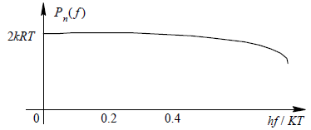
起伏噪声及其特性
热噪声
是由传导媒质中电子的随机运动而产生的
热噪声的功率谱密度
通常我们把这种噪声按白噪声处理

Slide 52



高斯白噪声
热噪声、散弹噪声和宇宙噪声这些起伏噪声都可以认为是一种高斯噪声，且功率谱密度在很宽的频带范围都是常数。因此，起伏噪声通常被认为是近似高斯白噪声。
高斯白噪声的双边功率谱密度为
其自相关函数为
其一维概率密度函数为

Slide 53
高斯噪声通过线性系统
一个通信系统的线性部分可以用线性网络来描述，通常具有带通特性。
当宽带起伏噪声通过带通特性网络时， 输出噪声就变为带通型噪声。如果线性网络具有窄带特性， 则输出噪声为窄带噪声。
带通型噪声的频谱具有一定的宽度，噪声的带宽
可以用不同的定义来描述。为了使得分析噪声功率相对容易，通常用噪声等效带宽来描述。

Slide 54

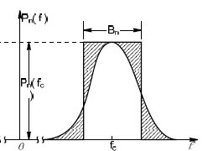
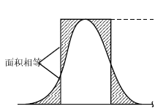
等效噪声带宽
噪声等效带宽定义为
其物理意义为：高度为Pn(fc)，宽度为Bn的噪声功率与功率谱密度为Pn(f)的带通型噪声功率相等
作用：计算方便，特别是计算机计算方便。

Slide 55
3.6 信道容量

Slide 56
引言
信道容量是指在白噪声背景下，信道中信息无差错传输的最大速率。
在信道模型中，我们定义了两种广义信道：
调制信道和编码信道。
调制信道是一种连续信道，可以用连续信道的信道容量来表征；
编码信道是一种离散信道，可以用离散信道的信道容量来表征。
在此处，我们只讨论连续信道的信道容量

Slide 57
一、香农（Shannon）公式
带宽为B(Hz)的连续信道，其输入信号为x(t)，信道加性高斯白噪声为n(t)，则信道输出为
输入信号的功率为S；信道噪声的功率为N， 的均值为零，方差 ，单边功率谱密度为
香农公式表明的是当信号与信道加性高斯白噪声的平均功率给定时，在具有一定频带宽度的信道上，理论上单位时间内可能传输的信息量的极限数值。

Slide 58
二、香农公式的结论（1）
只要传输速率小于等于信道容量，则总可以找到一种信道编码方式，实现无差错传输；若传输速率大于信道容量，则不可能实现无差错传输。
增大信号功率S可以增加信道容量C，若信号功率趋于无穷大，则信道容量也趋于无穷大。
减小噪声功率N可以增加信道容量，若噪声功率趋于零，则信道容量趋于无穷大。

Slide 59
香农公式的结论（2）
增大信道带宽B可以增加信道容量，但不能使信道容量无限制增大。信道带宽B趋于无穷大时，信道容量的极限值为
香农公式给出了通信系统所能达到的极限信息传输速率，但是，香农公式只证明了理想通信系统的“存在性”，却没有指出这种通信系统的实现方法。

Slide 60

香农公式的应用
对于一定的信道容量C来说， 信道带宽B、信号噪声功率比S/N及传输时间三者之间可以互相转换。
若增加信道带宽，可以换来信号噪声功率比的降低，反之亦然。
如果信号噪声功率比不变，那么增加信道带宽可以换取传输时间的减少。
如果信道容量C给定， 互换前的带宽和信号噪声功率比分别为B1和S1/N1，互换后的带宽和信号噪声功率比分别为B2和S2/N2，则有

Slide 61
举例
图片传输，包含2.25×10^6像素，每个像素有16个亮度电平，它们等概独立出现。线路传输条件为：B=3KHz，S/N=30dB，求传输图片所需的最小时间。
解：每个像素的信息量为：
􀂄 一幅图片的信息量为：

Slide 62
信道容量

